Slide 1
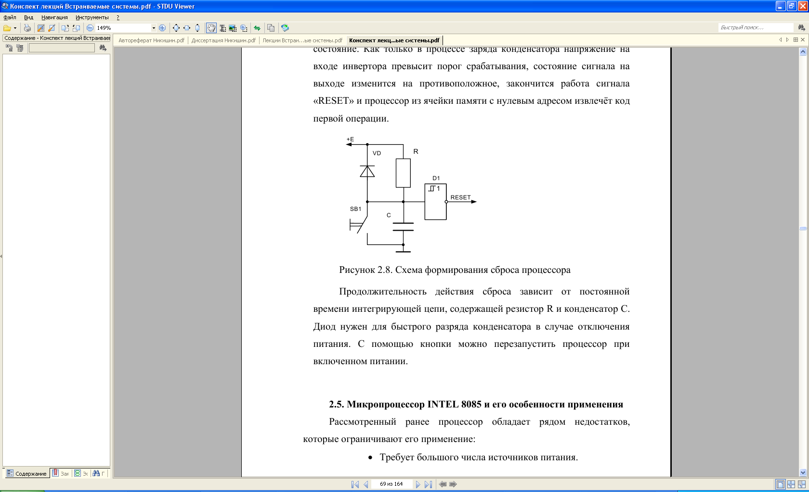
Синхронизация микроконтроллера
4 варианта синхронизации:
синхронизация от низкочастотного кварца 2^8
синхронизация от высокочастотного кварца, при этом в зависимости от контроллера частота доходит до 20 МГц
синхронизация от внешней RC-цепи или от внешнего генератора
синхронизация от внутреннего RC-генератора
В первых двух случаях кварц подключают известным способом. К выводом кварца подключают конденсаторы, емкости которых определены производителями контроллера.
Сброс контроллера:

Slide 2
Синхронизация микроконтроллера
Если синхронизация производится от внешней RC-цепи, то подключается цифровой элемент D1, который реализован по схеме триггер Шмидта, в процессе заряда конденсатора при достижении верхнего порога срабатывает D1 и на его выходе формируется 1, которая открывает транзистор и конденсатор разряжается до нижнего порога. Это приводит к изменению сигнала D1 с 1 до 0 и процесс повторяется.
Если синхронизируется контроллер от внутренней RC-цепи, то производитель настраивает внутренней генератор на частоту 4 МГц, формируя при этом код настройки. При включении питания код настройки записывается в главный регистр W и может быть использован для коррекции частоты.

Slide 3
Система команд микроконтроллера
Ядро PIC16 реализует 35 микроопераций, разбитых на три группы: байтовые арифметико-логические операции, операции работы с битами и операции управления и работы с константами.
В байтовых операциях одним аргументом является регистр W, второй аргумент задается номером регистра f, а результат может быть помещен либо в регистр W, если параметр d=0, или на место второго аргумента, если d=1.
Битовые операции выполняются с каким-либо регистром f и его битом b. Операции BTFSC и BTFSS при выполнении условия блокируют выполнение следующей операции, что позволяет организовывать ветвления парой операций BTFSC f,b; goto k.
Операции DECFSZ и INCFSZ после выполнения операции проверяют флаг Z, и если он равен 1, также блокируют выполнение следующей операции, что позволяет легко организовывать циклы.

Slide 4
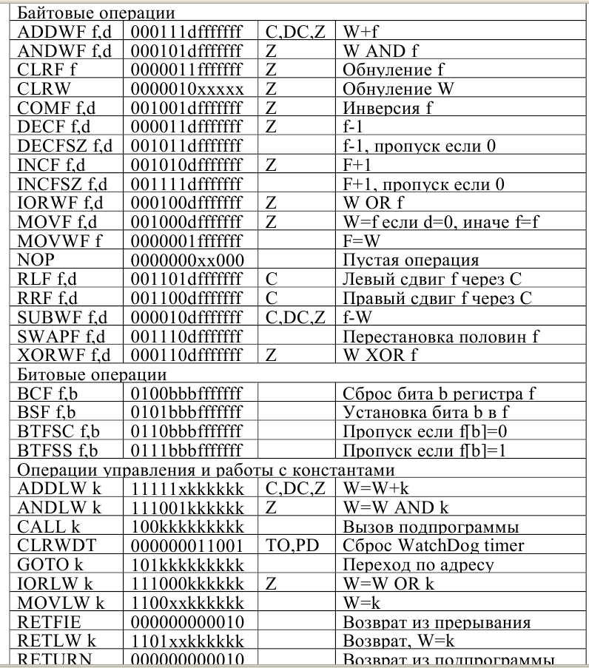
Система команд микроконтроллера

Slide 5
Написание программы для микроконтроллера
При написании программ будет использоваться ассемблер и линкер.
Отличия написания программ для данных микроконтроллеров:
- Обязательно присутствует проект, задающий основные параметры компиляции и линковки
- Присутствует специальный файл .lkr, содержащий описание
распределения памяти контроллера.
- Проект может состоять из нескольких файлов текста программы.
Для облегчения программирования используется подключаемый файл .inc, содержащий текстовые определения всех служебных регистров и констант контроллера.
Входными файлами процесса компиляции являются текстовые файлы с расширением .asm и файл с расширением .lkr для задания структуры памяти.

Slide 6
Написание программы для микроконтроллера
Файлы с расширением .asm – файлы программ. Первоначально данные файлы обрабатываются препроцессором, который производит текстовое включение других файлов, подключенных директивой «include» и раскрывает макросы, используемые в программе. Полученный результат передаётся на обработку компилятору, который преобразует мнемоники в коды команд и заменяет текстовые имена переменных и меток условными адресами. На выходе компилятора из каждого ассемблерного файла получается объектный файл, который уже содержит готовый код, но не привязан к конкретным адресам памяти контроллера.
Объектные файлы обрабатываются линкером, который подставляет конкретные адреса переменным и меткам, руководствуясь именами
сегментов программы и данными lkr- файла.
Файл с расширением lkr содержит определение физических страниц памяти контроллера.

Slide 7
Структура файла ассемблера PIC-микроконтроллера
Весь файл делится на «секции» - начало секции указывает наименование сегмента памяти, в которую будут расположены описанные ниже данные или команды.
Вне секций можно размещать только текст, не создающий кода – макросы, комментарии, определения (#define).
Команды обязательно должны располагаться в сегменте кода, данные – в сегменте данных. Линкер следит за тем, чтобы данные, расположенные в секции с одним именем, расположились в одном физическом сегменте памяти контроллера.
Команды определения секций:
<имя секции> UDATA_SHR <адрес> - данные в общей странице ОЗУ
<имя секции> UDATA <адрес> - данные в одной из страниц ОЗУ
Описание переменных: w_temp RES 1 (ключевое слово RES и количество байт)

